Slide 1
Hammarö Basket FRAMÅT, GEMENSKAP och KVALITET
2021-2022-2023

Slide 2
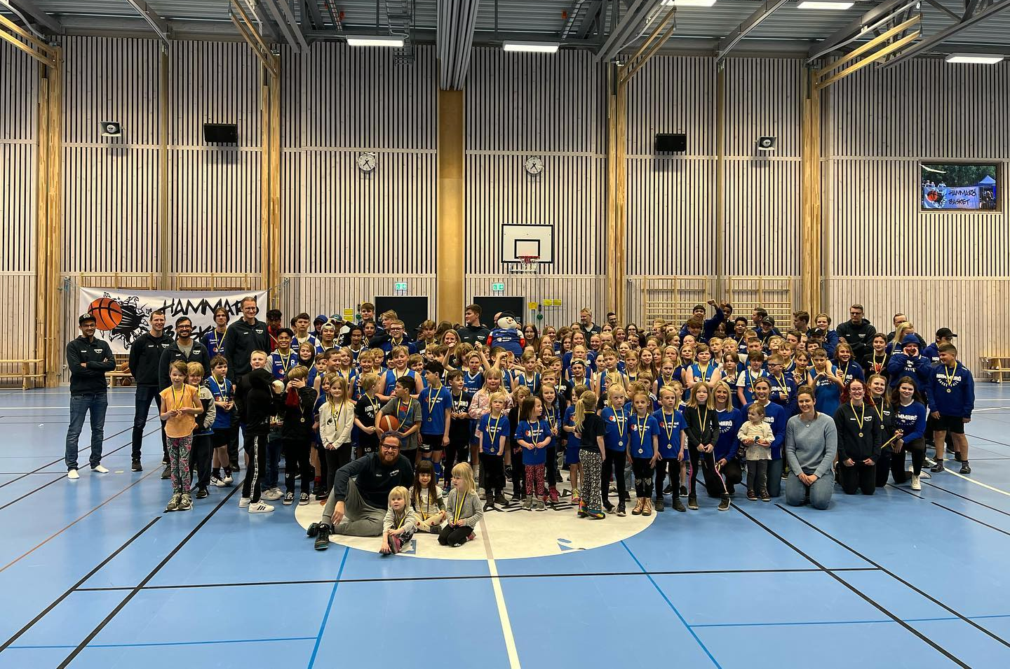
Dagordning Coachmöte 28 augusti 2022
16:00 PP med info
16:30 laget.se
17:00 eget arbete med laget.se

Slide 3
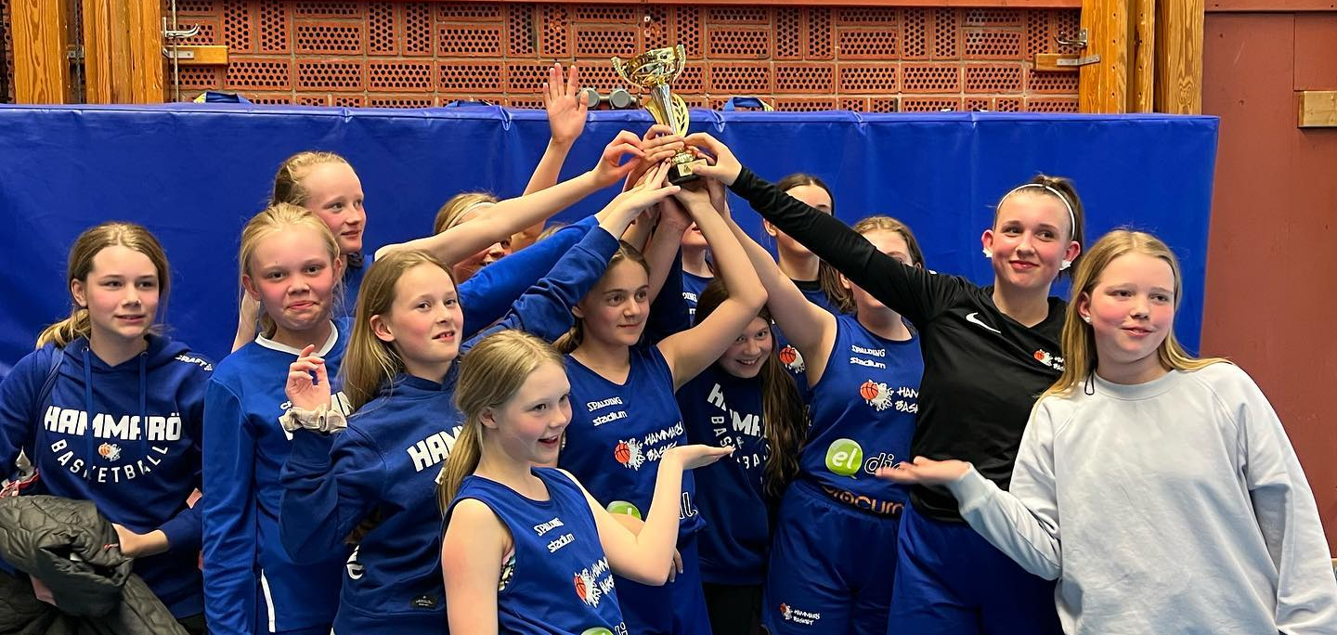
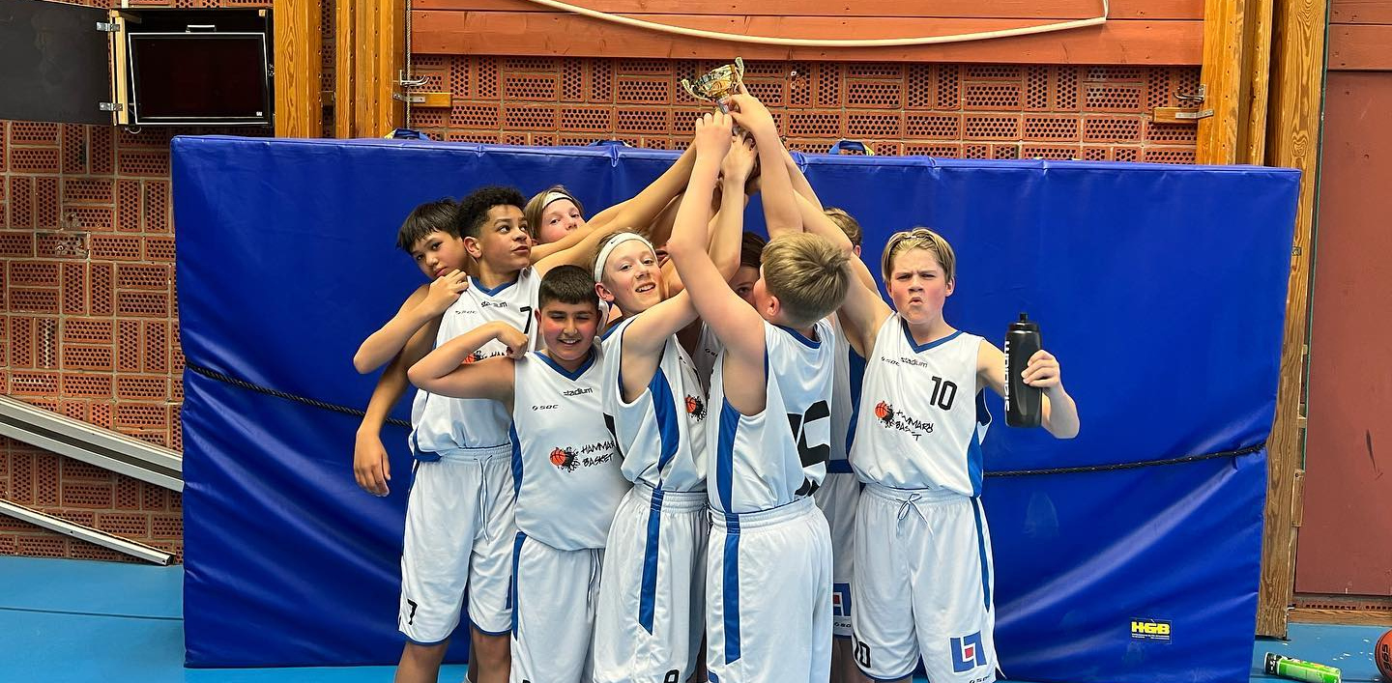
Säsongen 2021-2022
Medlemsrekord 325 medlemmar. Ökning med 60%
NYTT KANSLI - PREMIÄR
Coachrekord – 40 + coacher.
Utbildningar – INTRO och GRUND påbörjat/avslutat av över 75% av coacherna.
Cupvinster i både Skövde och Eskilstuna för p09 och F09/10
MÅL?? – Sveriges trevligaste basketklubb med Sveriges mest välutbildade och eftertraktade ledare! ☺

Slide 4
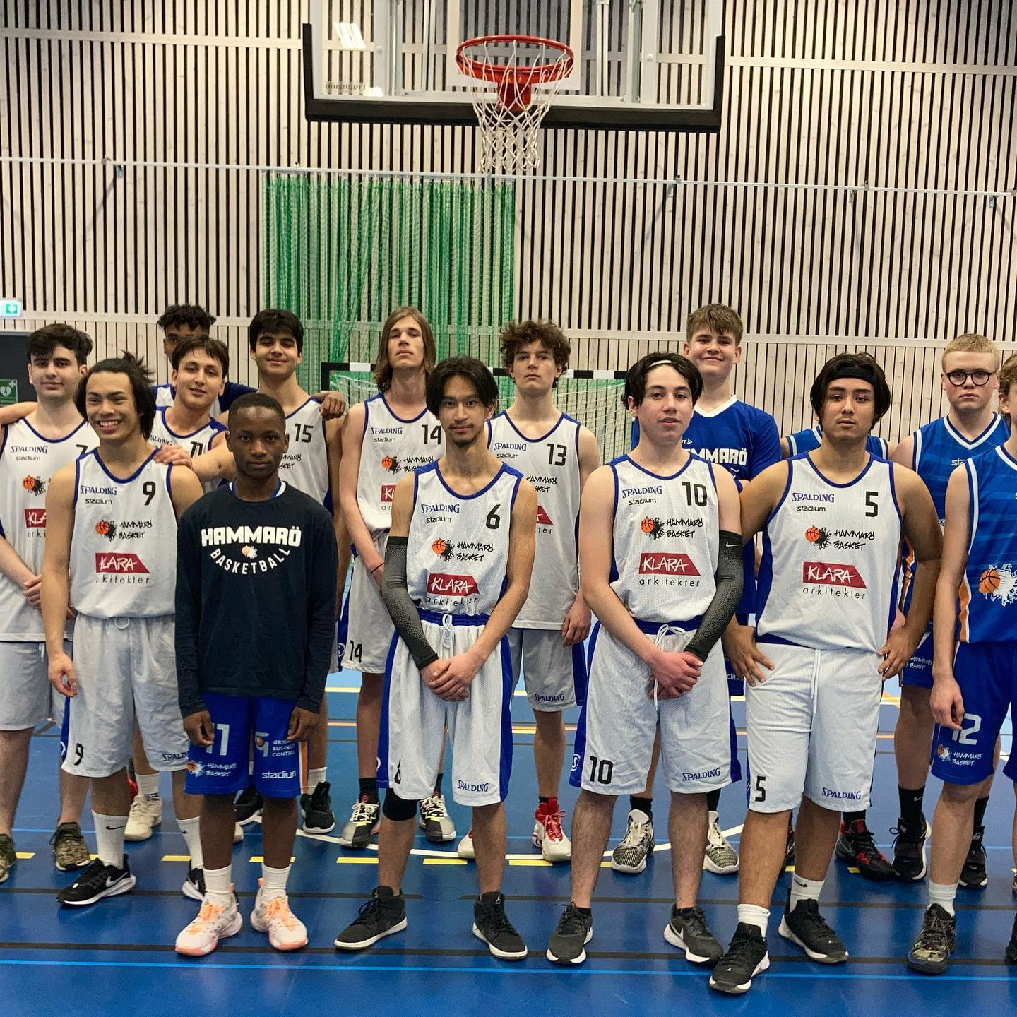
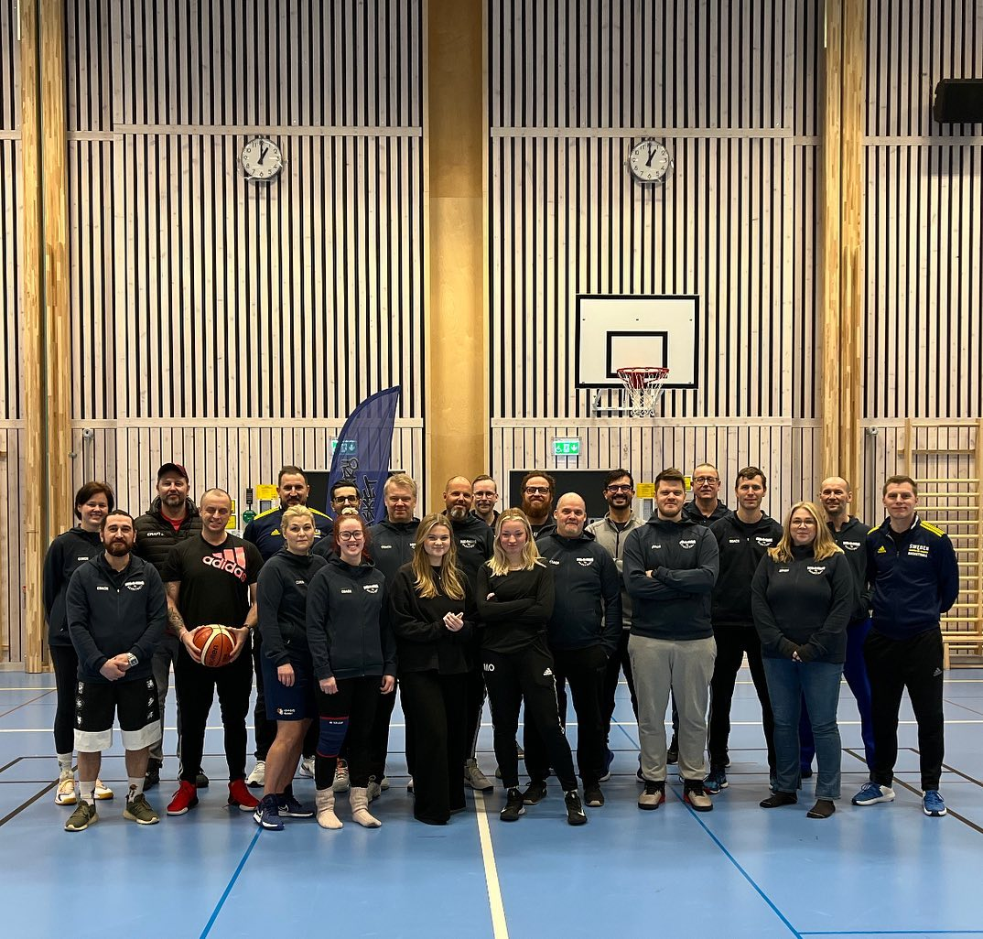
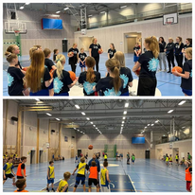
USM, Basketkul 17, Basketutvecklarna, GIRLS CAMP, BOYS CAMP, Hammarö Amigos, Klubbavslutning m INTÅG, Sommarläger, Uppstartsläger… plus två seniorlag, motionsbasket och elva ungdomslag. 3x3-turneringar, sommarbasket, Kileneläger… mm!

Slide 5
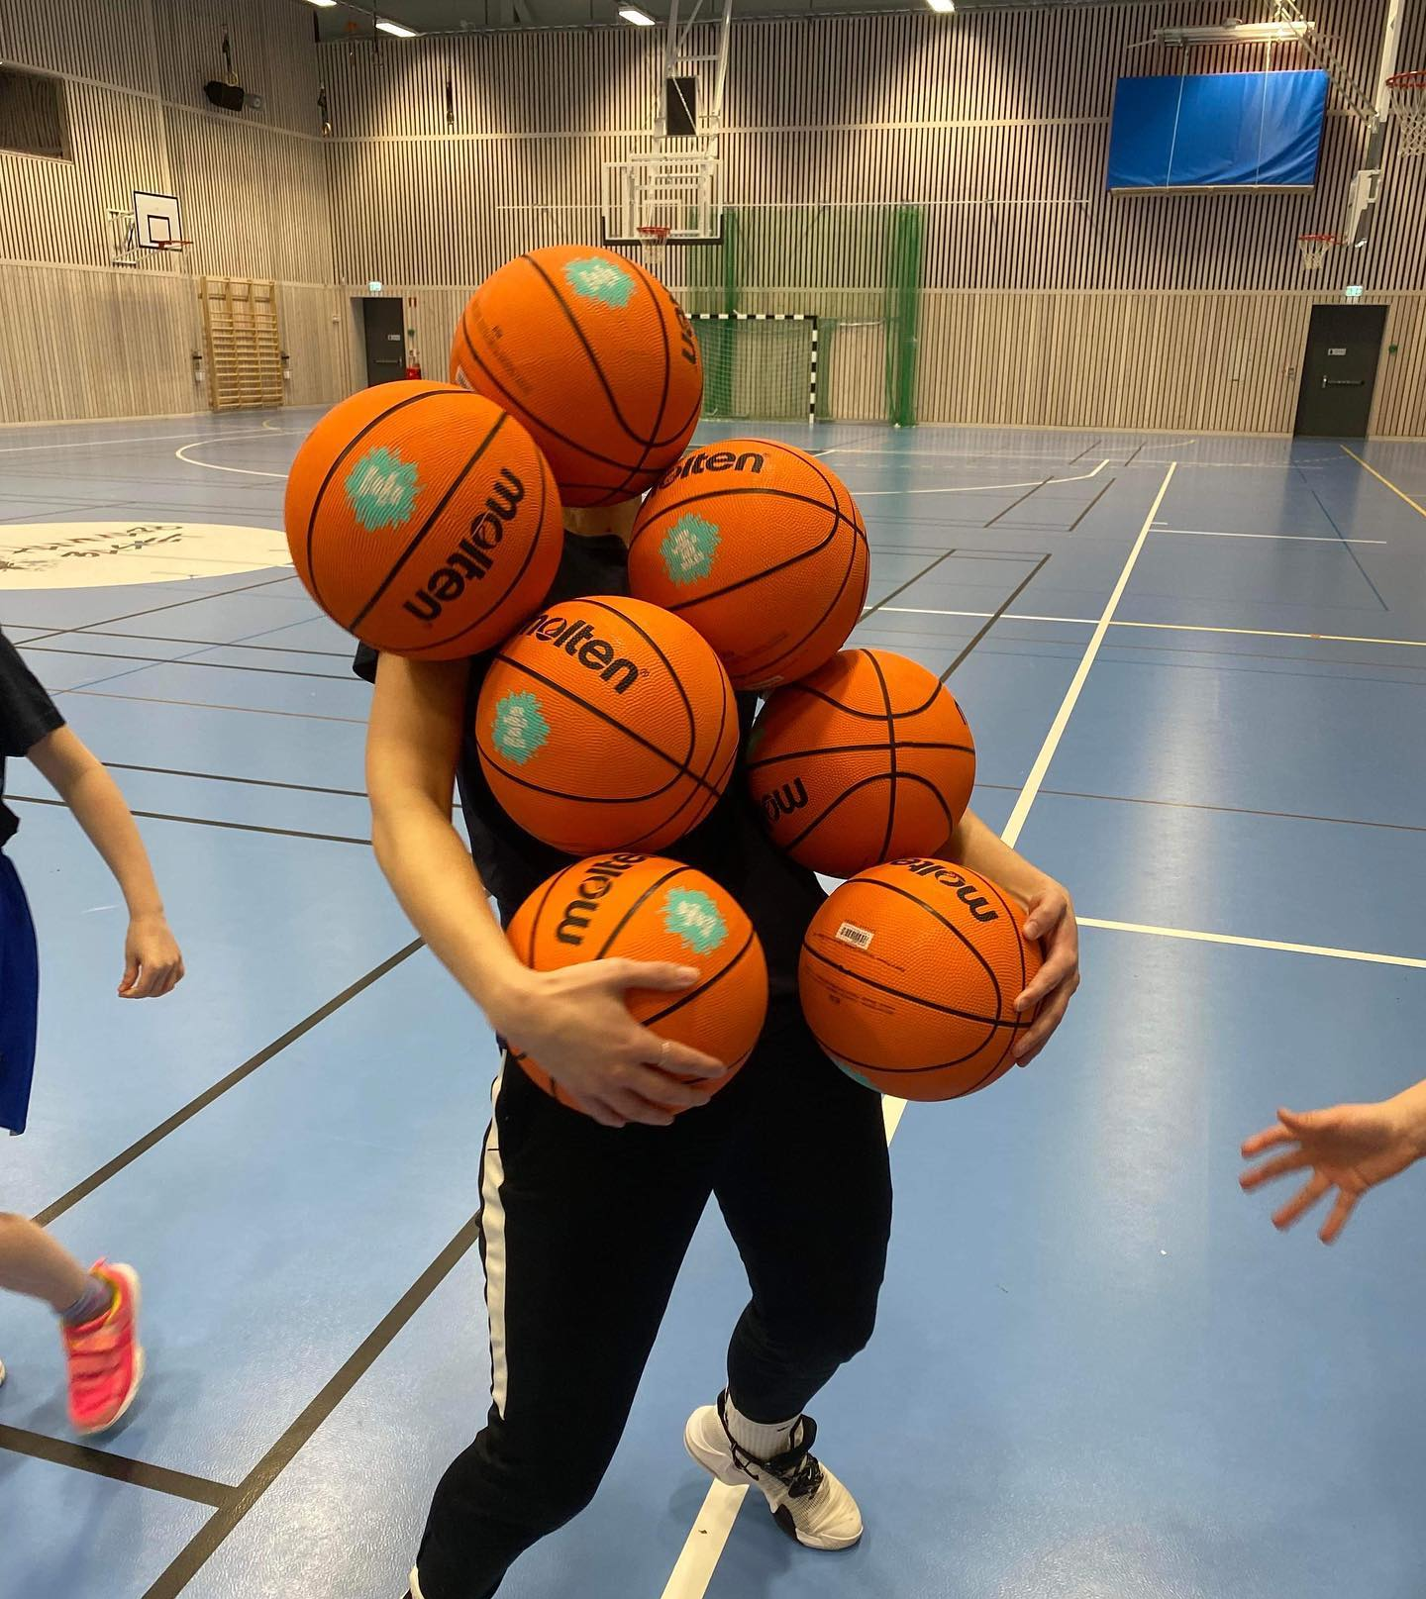
Hammarö Basket 22/23
Basketkul 18/19 Adam Myren , Kristina Ohlsson, VAKANT
Basketkul 17 Kemal Rezk, Daniel Becker, Karolina Mattsson
Mix 15/16 Kristina Ohlsson, Linda Knutsson, Teresa Kjellberg, Elin Alteblad, Petter Möstl
F 13/14 Moa Ohlsson, Gabrielle Hansen, Linnea Ernstson
P 13/14 Björn Grönqvist, Reza Pakhmehr, Antonio Pereira Filho
P12 Christian Lövfenberg, Arturas Mockaitis
F11/12 Kersti Fallander Ågren, Fredrik Ryderfelt, Karolina Mattsson
P11 Linus Linder, Moa Näsström, (Anna Linderholm)
P10 Johan Ohlsson, Jenny Nilsson, Simon Hillung Stolt, Anna Asplund
F09/10 Karin Fridh, Jimmy Olsson, Pouya Sedighi, Karolina Mattsson
P08/09 Johan Andersson Werselius, Johan Dagervik
F06/07/08 Victoria Alvarsson, Bodil Holmblad, (Malin Strömvall)
P06/07 Daniel Mattsson, Henrik Kihlström
Amigos Reza Pakhmehr, Robert Jönsson
Dam Niklas Jönsson
Herr Marcus Åhman

Slide 6
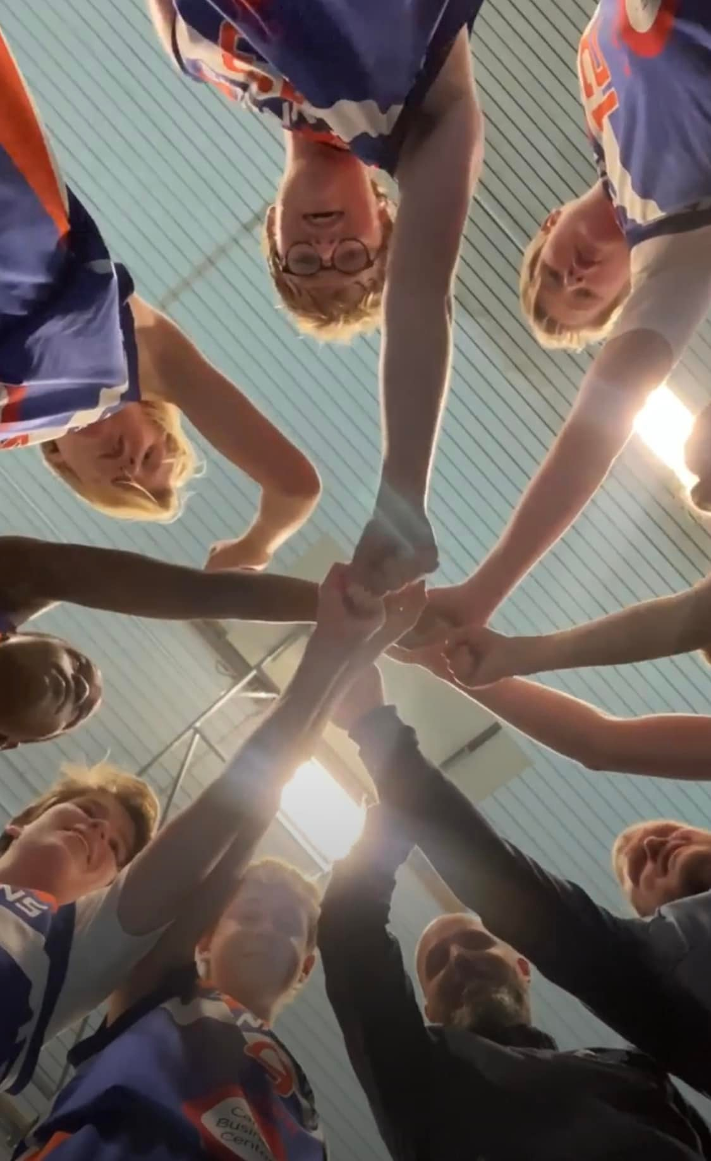
Coacher
Ansvar som coach
Föra närvaro i laget.se
Föra in nya spelare i laget.se
Delta med ditt lag på distriktets anordnade sammandrag/poolspel ca 1 g/månad el i seriespel
Delta el meddela frånvaro på klubbens coachträffar/utbildningar
Delta el meddela frånvaro på säsongsavslutning samt andra ev aktiviteter vi tillsammans vill ha.
Avboka träningstider ifall ni inte tränar genom mejl till fritidskonsulent Sofia på sofia.carlsson@hammaro.se plus en kopia till albert@hammarobasket.se
SAMSYN
KOM IHÅG – vi alla gör detta ideellt och efter bästa förmåga. Hjälp varandra genom att svara på förfrågningar, inbjudningar osv och meddela ifall du inte kan delta! Kom gärna med idéer på vad du tycker klubben ska göra för olika aktiviteter och arrangemang!

Slide 7
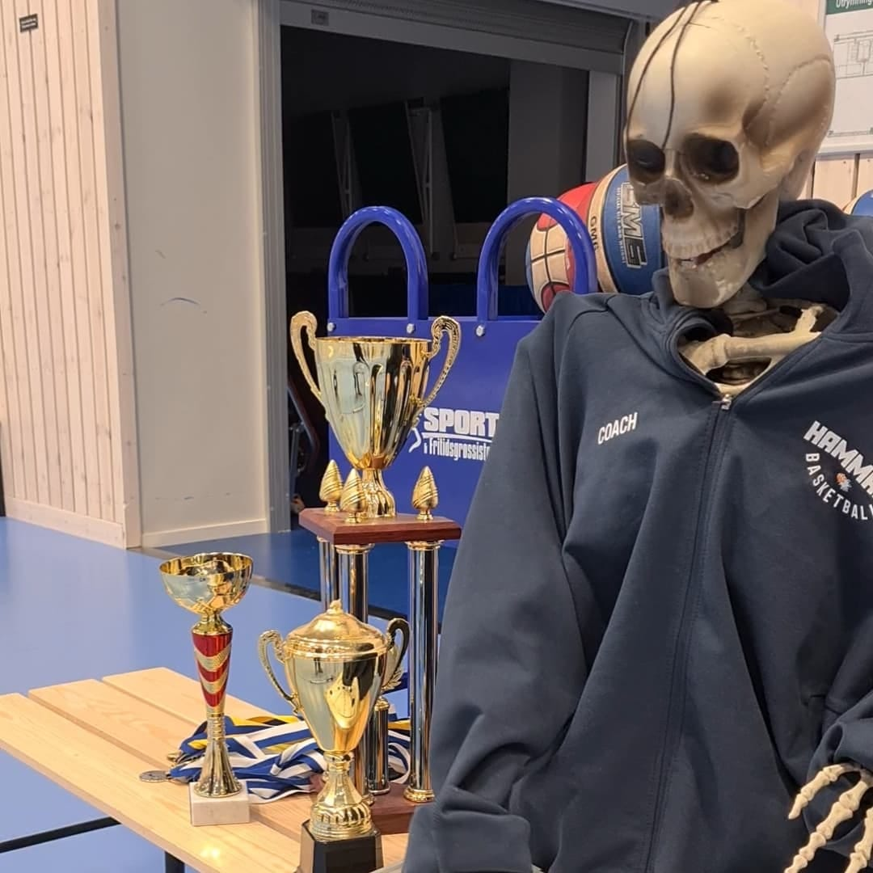
Styrelsen 22/23 Daniel Mattsson – ordförande Albert Lander – sekreterare/senioransvarig Emil Palm – kassör Karolina Mattsson – ungdomsansvarig Jimmy Olsson – sponsoring Pouya Sedighi - sponsring Paula Wiklund – klubbshop, domare Anna Pettersson – klubbshop, domare Antonio Pereira Filho Oscar Kjelle Valberedinng – Marcus Johansson, Jörgen Hansen Mellansvenska – Henrik Kihlström

